Slide 1
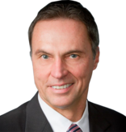
Tandheelkundige restauraties
Webinar Dr. Daniel Poticny deel 2: Tandheelkundig hechten en cementeren
Dr. Daniel Poticny zal u nieuwe inzichten geven over procedures en technieken: - Kiezen van een cement dat past bij het materiaal van uw indirecte restauratie; - Hechten van glaskeramiek; - Hechten van metaal en metaaloxide keramiek; - Toepassen van technieken in de dagelijkse praktijk.
Lesduur | 60 Minuten

